Slide 1

Taller #3: Excel aplicado a la Comunidad
Análisis de datos para la transformación digital – Parroquia Manglaralto 2025
Fecha: 26/09/2025
FIEC - ESPOL

Slide 2


OBJETIVO DEL TALLER
¿Qué aprenderemos hoy?
Los participantes aprenderán a analizar información comunitaria en Excel mediante sumas, promedios, funciones MAX y MIN, formato condicional y gráficos básicos para facilitar la toma de decisiones en la comunidad.
Lo que ya sabemos:
Crear tablas
Ordenar información
Aplicar filtros
Lo que aprenderemos:
Funciones matemáticas
Formato condicional
Crear gráficos
Interpretar datos

Slide 3

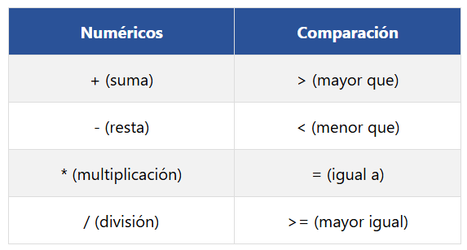
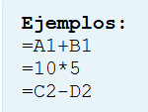
CONCEPTOS CLAVE
¿Qué es una Fórmula?
Es una operación matemática como suma o multiplicación que se puede hacer con datos fijos o valores de celdas.
Reglas importantes:
Siempre empiezan con =
Incluyen un operador entre valores
Pueden usar datos fijos o de celdas.
⚡Tipos de Operadores:

Slide 4




FUNCIONES QUE USAREMOS
Las funciones son fórmulas prediseñadas que operan con valores o rangos de celdas.
📊 SUMA
Suma un rango de celdas
⬆️ MAX
Devuelve el valor más alto
📈 PROMEDIO
Calcula el promedio de un rango
⬇️ MIN
Devuelve el valor más bajo
💡 Consejo Práctico
Estas funciones nos ayudan a identificar rápidamente los valores extremos en nuestros datos marinos, lo cual es crucial para la seguridad de los pescadores y actividades costeras.

Slide 5
FORMATO CONDICIONAL Y GRÁFICOS
🌈 Formato Condicional
Resalta automáticamente las celdas que cumplen una condición específica.
📊 Gráficos Básicos
Permiten visualizar tendencias y comparaciones de manera clara.
Ejemplo: Colorear en rojo las olas mayores a 2 metros
📈 Gráfico de Líneas
Útil para ver la evolución de datos en el tiempo
📊 Gráfico de Columnas
Útil para comparar cantidades entre categorías
📈 ¿Por qué usar gráficos?
Los gráficos nos permiten visualizar patrones y tendencias que serían difíciles de detectar solo viendo números. Esto facilita la toma de decisiones para actividades marinas y costeras.

Slide 6

PRÁCTICA
PASO 1: Abrir el archivo Taller2.xlsx
Utilizaremos los datos creados en el taller anterior.
PASO 2: Calcular el total semanal
En la columna "Altura de ola (m)", en una celda vacía debajo de los datos: =SUMA(B4:B8)
PASO 3: Calcular el promedio semanal
En otra celda: =PROMEDIO(B4:B8)
PASO 4: Ola más alta
Para conocer la ola más alta registrada: =MAX(B4:B8)
PASO 5: Ola más baja
Para conocer la ola más baja registrada: =MIN(B4:B8)

Slide 7
PRÁCTICA
PASO 6: Resaltar datos importantes
🌊 Para Altura de Olas: Colorear en ROJO las olas mayores a 2 metros
Proceso: Seleccionar columna → Inicio → Formato condicional → Reglas para resaltar → Mayor que... → 2 → Relleno rojo
🌡️ Para Temperatura: Colorear en AZUL las temperaturas menores a 26°C
Proceso: Seleccionar columna → Inicio → Formato condicional → Reglas para resaltar → Menor que... → 26 → Relleno azul
PASO 7: Gráfico de Líneas - Olas
Seleccionar columnas de fechas y alturas
Insertar → Gráficos → Línea
Ver tendencia de olas durante la semana
PASO 8: Gráfico de Columnas - Temperatura
Insertar → Gráficos → Columna
Diseño de gráfico → Seleccionar datos
Rango: columna temperatura
Etiquetas: columna fechas
PASO 9: Guardar como "Taller3.xlsx"

Slide 8
APLIQUEMOS LO APRENDIDO
📋 Cree una nueva hoja dentro del mismo archivo con el siguiente ejercicio:
Ingrese nuevamente los datos de las lluvias de la semana (si no están, añádalos).
Calcule el promedio, el valor máximo y el mínimo de las lluvias registradas.
Aplique formato condicional para resaltar las lluvias iguales a 0 en color verde.
Cree un gráfico de líneas que muestre la variación de las lluvias durante la semana.

